Slide 1
Mocking

Slide 2
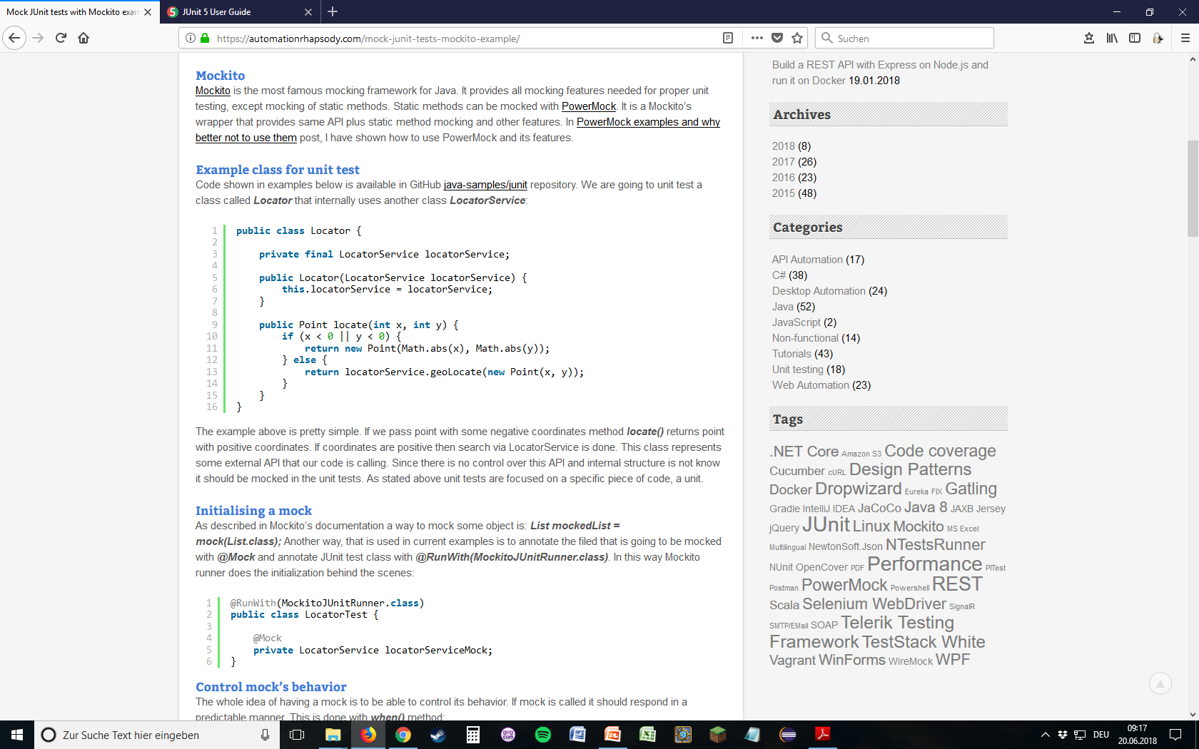
Zu testende Klasse

Slide 3
Mock

Slide 4
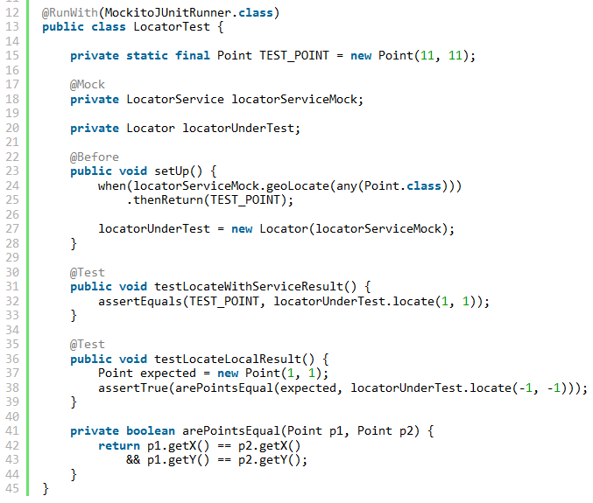

Slide 5
Ganzes Beispiel:
https://automationrhapsody.com/mock-junit-tests-mockito-example/

